Slide 1

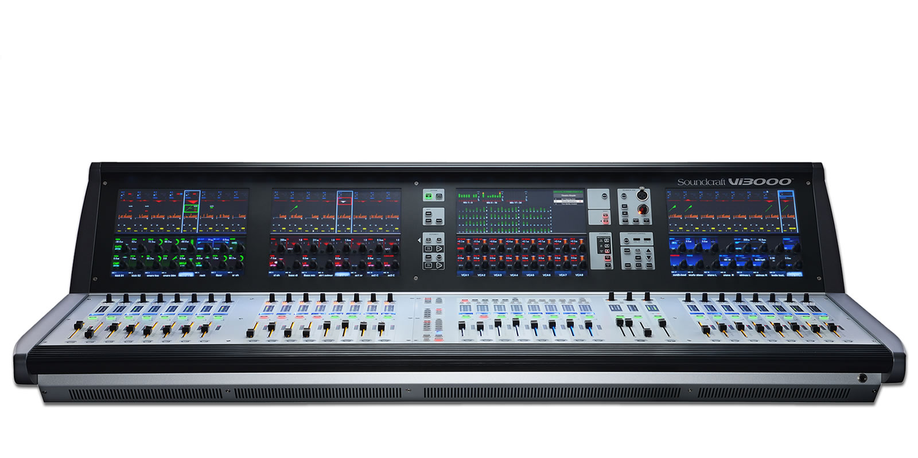
음향 시스템 사양서
DIGITAL MIXING CONSOLE
SOUNDCRAFT : VI3000
SPECIFICATIONS
Analogue/Digital : Digital
Stereo Channels : variable
Digital I/O : Yes
FX Processors : 4
Fixed Send (Group) Buses : 24
EQ Bands : 4
Variable Send (Aux) Buses : 24
Direct Outputs : Yes
Matrix Buses : 16
Main Bus Out : LRC
Input Faders : 24
Output Faders : 8+3 (LCR masters) + 1(monitor A/B)
Total Faders : 36
Max mixing channel : 96(48kHz)
Total routing channel : 246in/214out
Screen : touch screen x 4EA
Frequency response : +0/-1dB, 20Hz – 20kHz
Frequency response(AES/EBU) : +0/-0.2dB, 20Hz – 20kHz
Residual Noise : -91dBu
CMRR : 80dB @ 1kHz
Sampling Frequency : 48kHz
AES/EBU input sample rate : 32-108kHz
DSP Resolution : 40-bit floating point
External Sync : BNC Wordclock
Oscillator : 20Hz – 20kHz (pink/white noise, variable level)
Metering : Internal 20-segment LED
Power consumption : 300W
Power : 90-264V auto ranging
Operating temperature range : 0°C to 45°C
Dimension (H x W x D)mm : 351 x 1446 x 803
Weight : 54kg
FEATURES
Vistonics™II 터치스크린 인터페이스로 직관적인 운영 가능
FaderGlow™ 적용으로 채널 페이더의 상태를 빠르게 확인
SpiderCore의 새롭게 개발된 40bit 플로팅 포인트 DSP 엔진 탑재
96개의 최대 믹싱 채널을 제공
시각적 편의와 직관적인 운용성을 제공하는 36개의 컬러 LED 페이더
Lexicon/BSS 오디오 프로세싱 적용
Dante, MADI Card 기본 장착
모든 버스에 GEQ 적용
옵션카드를 통한 더 많은 인터페이스 추가 가능
예비 전원공급장치 적용
터치스크린 4EA 구성
VM2 기술을 통한 무선 마이크 모니터링 시스템 구현(AKG, SHURE)

